Slide 1
CHƯƠNG 1
TỔNG QUAN VỀ LẬP TRÌNH PYTHON
Notes:
https://juejung.github.io/jdocs/Comp/html/index.html

Slide 2
Nội dung
Giới thiệu
Môi trường & Công cụ lập trình
Cấu trúc một chương trình Python
Định danh, Từ khóa, Biến & Kiểu dữ liệu trong Python
Q & A

Slide 3
1.1 Giới thiệu về Python
Python là một ngôn ngữ lập trình thông dịch (interpreted) và hướng đối tượng (object-oriented).
Python hỗ trợ module và gói (packages).
Python với triết lý thiết kế của nó rất thuận tiện cho việc đọc hiểu code, đơn giản và rõ ràng được thiết kế bởi Guido van Rossum. Đến nay thì cộng đồng người sử dụng ngôn ngữ này rất đông, nếu so sánh từ bảng xếp hạng các ngôn ngữ năm 2018 thì Python đã leo lên vị trí số 1 trên bảng xếp hạng những ngôn ngữ lập trình phổ biến.
Cấu trúc của nó còn cho phép người sử dụng viết mã lệnh với số lần gõ phím tối thiểu
Notes:
Hiểu nôm na thì biên dịch là dịch một lần hết toàn bộ mã nguồn của một chương trình còn thông dịch là chạy đến câu lệnh nào thì dịch câu lệnh đó.
Ví dụ cổ điển là thông dịch giống như một thông dịch viên dịch tiếng Việt sang tiếng Anh cho một người nước ngoài trong khi giao tiếp trực tiếp, khi họ nghe đến câu nào thì dịch đến câu đó, còn biên dịch giống như dịch một cuốn sách, sau khi dịch toàn bộ cuốn sách mới đem tới cho người đọc.

Slide 4
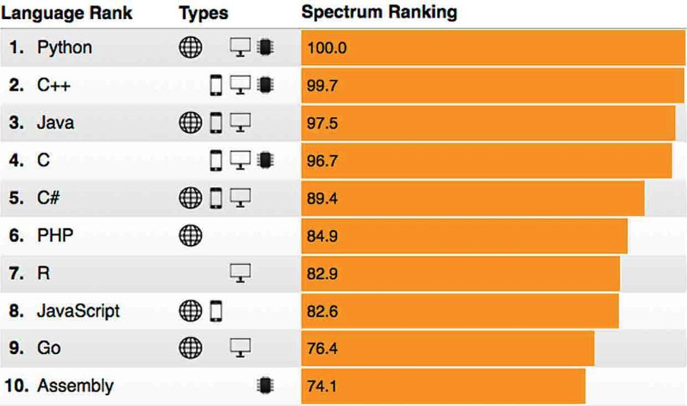

Slide 5
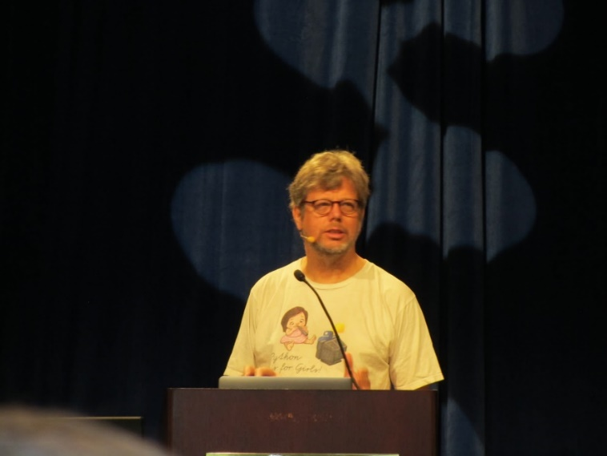
1.2 Lịch sử
Python đã được hình thành vào cuối những năm 1980.
Ban hành chính thức vào tháng 12 năm 1989 bởi Guido van Rossum tại Centrum Wiskunde & Informatica (CWI) ở Hà Lan.
Van Rossum là tác giả chính của Python, và ông là một trong những người tiên phong đưa ra hướng phát triển của Python.
Notes:
Python là một ngôn ngữ lập trình bậc cao cho các mục đích lập trình đa năng, do Guido van Rossum tạo ra và lần đầu ra mắt vào năm 1991. Python được thiết kế với ưu điểm mạnh là dễ đọc, dễ học và dễ nhớ. Python là ngôn ngữ có hình thức rất sáng sủa, cấu trúc rõ ràng, thuận tiện cho người mới học lập trình. Cấu trúc của Python còn cho phép người sử dụng viết mã lệnh với số lần gõ phím tối thiểu.^{[24]} Vào tháng 7 năm 2018, Van Rossum đã từ chức Leader trong cộng đồng ngôn ngữ Python sau 30 năm lãnh đạo.^{[25][26]}
Python hoàn toàn tạo kiểu động và dùng cơ chế cấp phát bộ nhớ tự động; do vậy nó tương tự như Perl, Ruby, Scheme, Smalltalk, và Tcl. Python được phát triển trong một dự án mã mở, do tổ chức phi lợi nhuận Python Software Foundation quản lý.^{[27]}
Ban đầu, Python được phát triển để chạy trên nền Unix. Nhưng rồi theo thời gian, Python dần mở rộng sang mọi hệ điều hành từ MS-DOS đến Mac OS, OS/2, Windows, Linux và các hệ điều hành khác thuộc họ Unix. Mặc dù sự phát triển của Python có sự đóng góp của rất nhiều cá nhân, nhưng Guido van Rossum hiện nay vẫn là tác giả chủ yếu của Python. Ông giữ vai trò chủ chốt trong việc quyết định hướng phát triển của Python
https://vi.wikipedia.org/wiki/Python_(ng%C3%B4n_ng%E1%BB%AF_l%E1%BA%ADp_tr%C3%ACnh)#:~:text=Python%20l%C3%A0%20m%E1%BB%99t%20ng%C3%B4n%20ng%E1%BB%AF,d%E1%BB%85%20h%E1%BB%8Dc%20v%C3%A0%20d%E1%BB%85%20nh%E1%BB%9B.&text=Python%20%C4%91%C6%B0%E1%BB%A3c%20ph%C3%A1t%20tri%E1%BB%83n%20trong,Python%20Software%20Foundation%20qu%E1%BA%A3n%20l%C3%BD.

Slide 6
Python 2.0 được phát hành vào ngày 16 tháng 10 năm 2000 và có nhiều tính năng mới, trong đó có tính năng hỗ trợ Unicode.
Python 3.0 được phát hành năm 2008, sau một thời gian dài thử nghiệm.
Cho tới năm 2019, Python đang có phiên bản 3.7.x.
Notes:
Python 1: bao gồm các bản phát hành 1.x. Giai đoạn này, kéo dài từ đầu đến cuối thập niên 1990. Từ năm 1990 đến 1995, Guido làm việc tại CWI (Centrum voor Wiskunde en Informatica - Trung tâm Toán-Tin học tại Amsterdam, Hà Lan). Vì vậy, các phiên bản Python đầu tiên đều do CWI phát hành. Phiên bản cuối cùng phát hành tại CWI là 1.2.
Vào năm 1995, Guido chuyển sang CNRI (Corporation for National Research Initiatives) ở Reston, Virginia. Tại đây, ông phát hành một số phiên bản khác. Python 1.6 là phiên bản cuối cùng phát hành tại CNRI.
Sau bản phát hành 1.6, Guido rời bỏ CNRI để làm việc với các lập trình viên chuyên viết phần mềm thương mại. Tại đây, ông có ý tưởng sử dụng Python với các phần mềm tuân theo chuẩn GPL. Sau đó, CNRI và FSF (Free Software Foundation - Tổ chức phần mềm tự do) đã cùng nhau hợp tác để làm bản quyền Python phù hợp với GPL. Cùng năm đó, Guido được nhận Giải thưởng FSF vì Sự phát triển Phần mềm tự do (Award for the Advancement of Free Software).
Phiên bản 1.6.1 ra đời sau đó là phiên bản đầu tiên tuân theo bản quyền GPL. Tuy nhiên, bản này hoàn toàn giống bản 1.6, trừ một số sửa lỗi cần thiết.
Python 2: vào năm 2000, Guido và nhóm phát triển Python dời đến BeOpen.com và thành lập BeOpen PythonLabs team. Phiên bản Python 2.0 được phát hành tại đây. Sau khi phát hành Python 2.0, Guido và các thành viên PythonLabs gia nhập Digital Creations.
Python 2.1 ra đời kế thừa từ Python 1.6.1 và Python 2.0. Bản quyền của phiên bản này được đổi thành Python Software Foundation License. Từ thời điểm này trở đi, Python thuộc sở hữu của Python Software Foundation (PSF), một tổ chức phi lợi nhuận được thành lập theo mẫu Apache Software Foundation.
Python 3, còn gọi là Python 3000 hoặc Py3K: Dòng 3.x sẽ không hoàn toàn tương thích với dòng 2.x, tuy vậy có công cụ hỗ trợ chuyển đổi từ các phiên bản 2.x sang 3.x. Nguyên tắc chủ đạo để phát triển Python 3.x là "bỏ cách làm việc cũ nhằm hạn chế trùng lặp về mặt chức năng của Python". Trong PEP (Python Enhancement Proposal) có mô tả chi tiết các thay đổi trong Python.^{[28]} Các đặc điểm mới của Python 3.0 sẽ được trình bày phần cuối bài này.

Slide 7
1.3. Ứng dụng của Python
Phân tích dữ liệu (Data Analytics)
Lập trình ứng dụng web (Web development)
Khoa học và Số liệu ứng dụng
Phát triển ERP
Phát triển trò chơi
Notes:
Khi nói đến khoa học dữ liệu, thống kê, phân tích, Machine Learning, Python là một trong những ngôn ngữ phù hợp nhất cho yêu cầu cũng như mục tiêu trong việc phân tích dữ liệu. Vâng, nó có một sự cạnh tranh không hề dễ dàng giữa Python với R. R là một ngôn ngữ lập trình thống kê. Nếu bạn thích điều đó, bạn có thể cân nhắc việc học R.
https://gsotgroup.vn/he-thong-erp-la-gi-va-no-hoat-dong-nhu-the-nao.html
Nhưng python là ngôn ngữ lập trình mục đích chung không chỉ được sử dụng cho lập trình thống kê, mà còn rất phù hợp để xây dựng trò chơi, trang web, ứng dụng kinh doanh và nhiều hơn nữa. Chưa kể ngôn ngữ lập trình này “gần” với ngôn ngữ tự nhiên, vì vậy nó dễ dàng để những bạn chưa có kiến thức về lập trình cũng dễ dàng tiếp cận học tập.
Python đang trở thành con cưng của nhiều nhà khoa học dữ liệu chỉ vì bộ sưu tập thư viện của nó được thiết kế để phân tích thống kê và phân tích số liệu:
SciPy – Một bộ sưu tập các gói cho toán học, khoa học và kỹ thuật.
Pandas – Một thư viện phân tích dữ liệu và mô hình.
IPython – Một trình bao mạnh mẽ để dễ dàng chỉnh sửa và ghi lại các phiên làm việc. Nó cũng hỗ trợ trực quan hóa và tính toán song song.
Ngoài ra, NumPy cho phép chúng ta xử lý các phép tính số phức tạp.
Có nhiều thư viện trong Python cho khoa học và tính toán số liệu, như SciPy và NumPy, được sử dụng cho những mục đích chung chung trong tính toán. Và, có những thư viện cụ thể như: EarthPy cho khoa học trái đất, AstroPy cho Thiên văn học,… Ngoài ra, nó còn được sử dụng nhiều trong machine learning, khai thác dữ liệu và deep learning.
https://gsotgroup.vn/he-thong-erp-la-gi-va-no-hoat-dong-nhu-the-nao.html
Bạn có thể tạo web app có khả năng mở rộng (scalable) được bằng cách sử dụng framework và CMS (Hệ thống quản trị nội dung) được tích hợp trong Python. Vài nền tảng phổ biến để tạo web app là: Django, Flask, Pyramid, Plone, Django CMS. Các trang như Mozilla, Reddit, Instagram và PBS đều được viết bằng ngôn ngữ này.

Slide 8
1.4 Đặc điểm
Python là ngôn ngữ có khả năng chạy trên nhiều nền tảng: Windows, Linux/Unix, Mac và những hệ điều hành khác. Thậm chí có cả những phiên bản được phát triển chạy trên .NET, máy ảo Java.
Python rất đơn giản và dễ học.
Python có cộng đồng lập trình lớn, hệ thống thư viện chuẩn, các thư viện mã nguồn mở được chia sẻ phổ biến trên internet.
Python là ngôn ngữ mã nguồn mở được sử dụng và phân tối tự do, ngay cả trong việc thương mại.

Slide 9
Vừa hướng thủ tục (procedural-oriented), vừa hướng đối tượng (object-oriented).
Hỗ trợ module và hỗ trợ gói (package).
Xử lý lỗi bằng ngoại lệ (Exception).
Kiểu dữ liệu động.
Có khả năng tương tác với các ngôn ngữ lập trình khác: C/C++, Java, .Net …

Slide 10
Nội dung
Giới thiệu
Môi trường & Công cụ lập trình
Cấu trúc một chương trình Python
Định danh, Từ khóa, Biến & Kiểu dữ liệu trong Python
Q & A

Slide 11
2.1. Các phiên bản và môi trường
Các phiên bản:
  2.x
  3.x
Cài đặt môi trường:
  OS: Windows hoặc Ubuntu…
  Python: 2.x hoặc 3.x
  IDE: Spyder hoặc Jupyter notebook
Hoặc có thể cài đặt anaconda

Slide 12
2.2. Cài đặt Python
Bước 1: Download python 3.7.x
https://www.python.org/downloads/
Bước 2: Cài đặt theo hướng dẫn http://www.howkteam.vn/course/lap-trinh-python-co-ban/cai-dat-moi-truong-python-1536

Slide 13
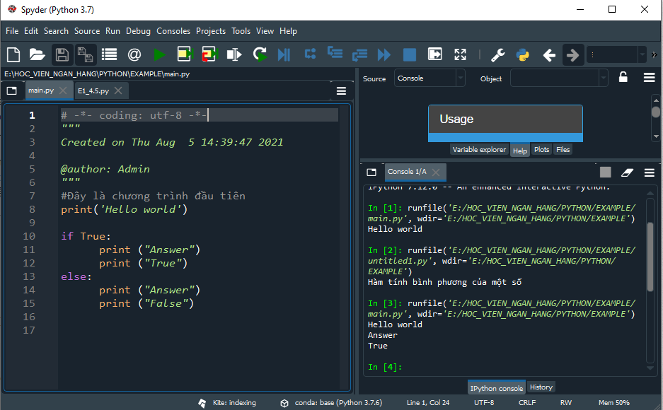
2.3. Cài đặt Spyder
Link download: https://www.spyder-ide.org/

Slide 14
Nội dung
Giới thiệu
Môi trường & Công cụ lập trình
Cấu trúc một chương trình Python
Định danh, Từ khóa, Biến & Kiểu dữ liệu trong Python
Q & A

Slide 15
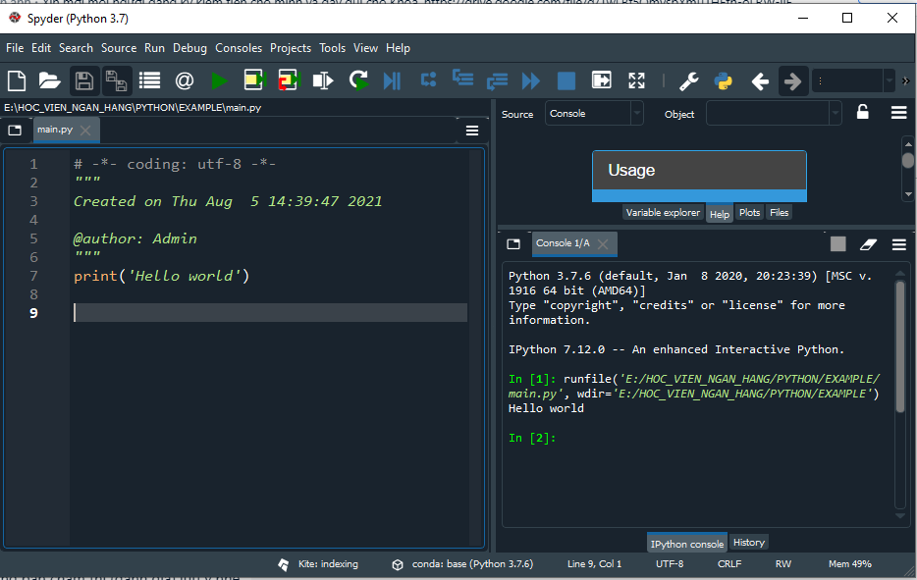
3.1. Chương trình đầu tiên
‘Hello world’:
  Tạo file main.py.
  Gõ mã lệnh
  Chạy chương trình

Slide 16
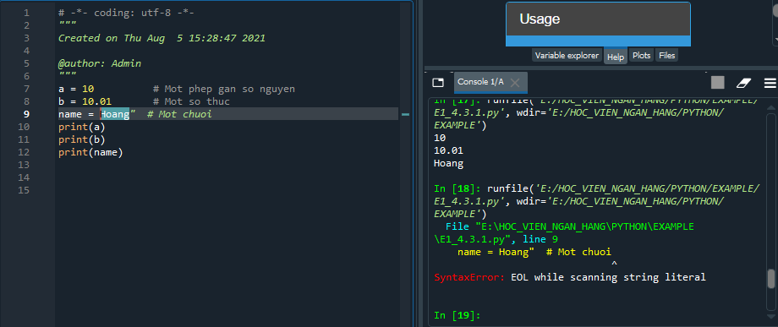

Slide 17
3.3. Cấu trúc chương trình
Python không cung cấp các dấu ngoặc ôm ({}) để chỉ các khối code cho định nghĩa lớp hoặc hàm hoặc điều khiển luồng.
Các khối code được nhận biết bởi độ thụt dòng code (indentation) trong Python và đây là điều bắt buộc.
Số khoảng trống trong độ thụt dòng có thể khác nhau, nhưng tất cả các lệnh bên trong khối phải được thụt cùng một số lượng khoảng trống như nhau.

Slide 18
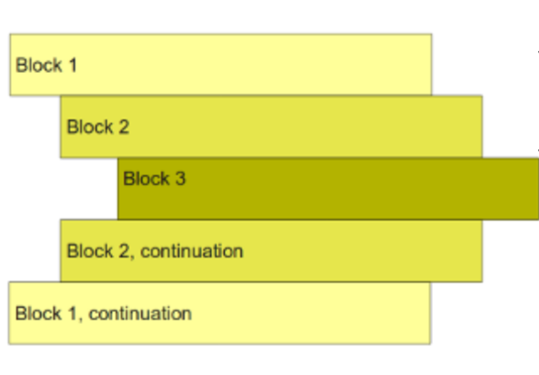
Trình tự các lện
List=['abc','xyz','aba','1221','ii','ii2','5yhy5']
demsochuoi=0
for j in range(len(List)):
i=0
dem=0
while(List[j][i]==List[j][len(List[j])-1-i] and i<int(len(List[j])/2)):
dem=dem+1
i=i+1
if(dem==int(len(List[j])/2)):
demsochuoi=demsochuoi+1
print("Số chuỗi đối xứng trong danh sách là",demsochuoi)

Slide 19
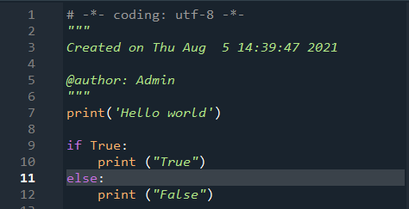
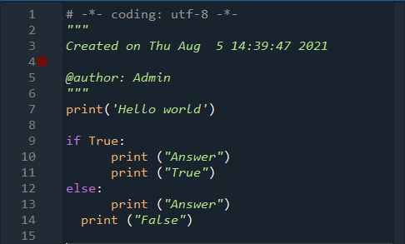
Ví dụ
Code đúng:
Code sai:

Slide 20
Nội dung
Giới thiệu
Môi trường & Công cụ lập trình
Cấu trúc một chương trình Python
Định danh, Từ khóa, Biến & Kiểu dữ liệu trong Python
Q & A

Slide 21
4.1 Định danh trong Python
Một định danh (identifier) trong Python được sử dụng để nhận diện một biến, một hàm, một lớp, hoặc một đối tượng.
Một định danh bắt đầu với một chữ cái từ A tới Z hoặc từ a tới z hoặc một dấu gạch dưới (_) hoặc các chữ số (từ 0 tới 9). Ví dụ: _a, aB, Ab…
Python không hỗ trợ các ký tự đặc biệt chẳng hạn như @, $ và % bên trong các định danh. Ví dụ: như các định danh sau là không phù hợp: @A, %b, $c, a@, _$…

Slide 22
4.2. Từ khóa
Bảng dưới liệt kê các từ khóa trong Python.
Đây là các từ dành riêng và không thể sử dụng để khai báo các hằng, biến hoặc cho bất kỳ tên định danh nào.
Tất cả từ khóa trong Python là dạng chữ thường.

Slide 23
Ví dụ
and | exec | not
assert | finally | or
break | for | pass
class | from | print
continue | global | raise
def | if | return
del | import | try
elif | in | while
else | is | with
except | lambda | yield

Slide 24
4.3. Biến
Biến là các vị trị bộ nhớ được dành riêng để lưu trữ dữ liệu.
Một khi một biến đã được lưu trữ, nghĩa là một khoảng không gian đã được cấp phát trong bộ nhớ đó.

Slide 25
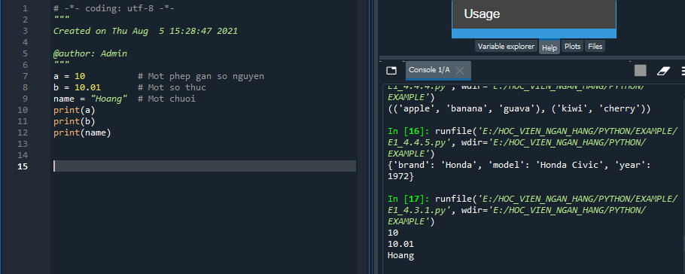
4.3.1 Gán giá trị cho biến
Trong Python, không cần khai báo biến một cách tường minh. Phép gán được thực hiện bởi toán tử =.
Toán hạng trái của toán tử = là tên biến và toán hạng phải là giá trị được lưu trữ trong biến.

Slide 26
4.3.2 Phép đa gán
Python cho phép gán một giá trị đơn cho một số biến đồng thời. Python hỗ trợ hai kiểu đa gán sau:
  Gán giá trị đơn cho nhiều biến.
  Gán nhiều giá trị cho nhiều biến (Trong trường hợp này, các giá trị sẽ được gán theo thứ tự mà các biến xuất hiện).c
a = b = c = 3
one, two, three = 1, 2, 3

Slide 27
4.4. Kiểu dữ liệu
Dữ liệu mà được lưu trữ trong bộ nhớ có thể có nhiều kiểu khác nhau. Ví dụ: tuổi của sinh viên đươc lưu trữ dưới dạng một giá trị số còn địa chỉ được lưu trữ dưới dạng các ký tự chữ-số.
Python có nhiều kiểu dữ liệu chuẩn được sử dụng để xác định các hành động có thể xảy ra trên chúng và phương thức lưu trữ cho mỗi kiểu.

Slide 28
Các kiểu dữ liệu chuẩn
  Kiểu Number: lưu trữ các giá trị số.
  Kiểu String: là một trong các kiểu phổ biến nhất trong Python dùng lưu trữ chuỗi ký tự. Python coi các lệnh trích dẫn đơn và kép là như nhau.
  Kiểu List: lưu trữ dữ liệu dạng danh sách. Một List trong Python được bao xung quanh bởi các dấu ngoặc vuông [].
  Kiểu Tuple: tương tự list nhưng tuple sử dụng các dấu ngoặc đơn. Các đối tượng trong tuple được phân biệt bởi dấu phảy và được bao quanh bởi dấu ngoặc đơn ().
  Kiểu Dictionary: Dictionary trong Python là một tập hợp các cặp key và value không có thứ tự. Nó là một khối dữ liệu, được bao quanh bởi các dấu ngoặc móc đơn {}.

Slide 29
4.4.1 Number
Khai báo biến kiểu number: _number = 2, _float=2.01…
Python hỗ trợ 4 kiểu dữ liệu số:
  Kiểu int: kiểu số nguyên không có dấu thập phân.
  Kiểu long: là các số nguyên không giới hạn kích cỡ.
  Kiểu float: số thực có dấu thập phân.
  Kiểu số phức: là trong dạng a + bj, với a và b là số thực và j biểu diễn căn bậc hai của -1. Phần thực là a và phần ảo là b. Nói chung, số phức không được sử dụng nhiều trong lập trình Python.

Slide 30
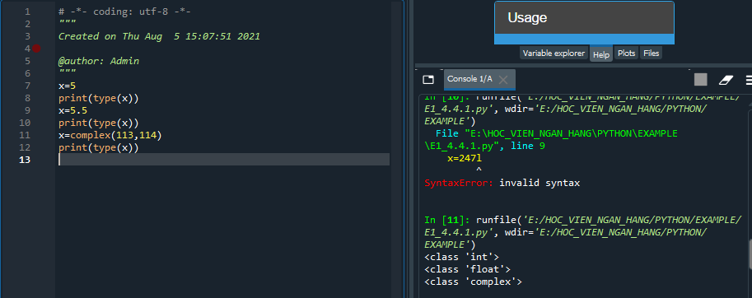
Ví dụ
Các biến không cần được khai báo kiểu dữ liệu trước, khi biến được gán giá trị sẽ tự xác nhận kiểu dữ liệu tương ứng.

Slide 31
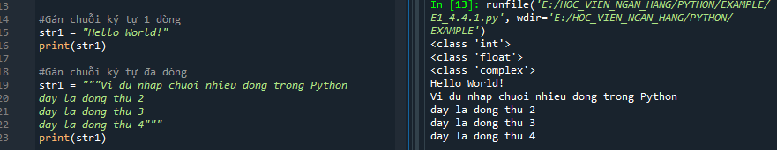
4.4.2. String
Kiểu dữ liệu chuỗi (String) trong Python là một trong các kiểu phổ biến nhất trong Python.
Chuỗi ký tự trong python được bao quanh bởi dấu ngoặc kép đơn hoặc dấu ngoặc kép
Ví dụ: 'Hello' tương đương với "Hello"

Slide 32
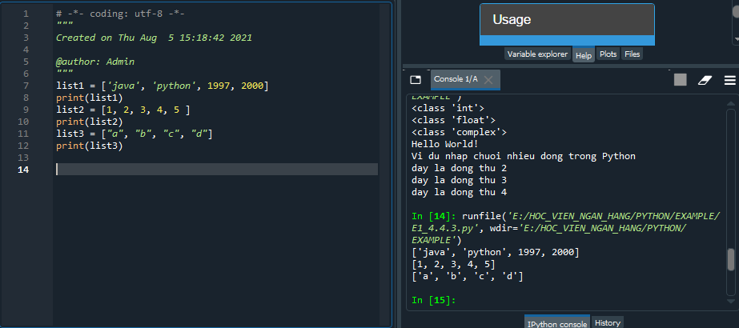
4.4.3. List
List: là một collection có thứ tự, có thể thay đổi. Cho phép chứa dữ liệu trùng lặp.
List có cấu trúc dữ liệu mà có khả năng lưu giữ các kiểu dữ liệu khác nhau.

Slide 33
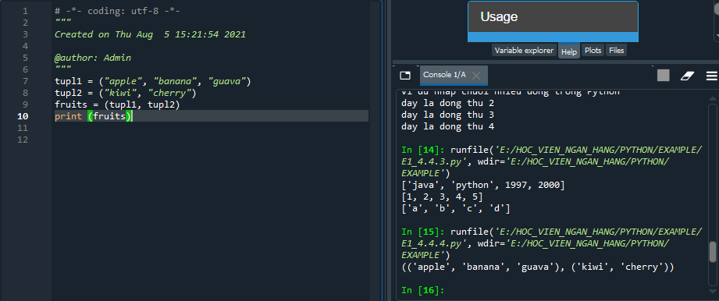
4.4.4. Tuple
Tuple : là một collection có thứ tự, không thể thay đổi. Cho phép chứa dữ liệu trùng lặp.

Slide 34
4.4.5. Dictionary
Kiểu dữ liệu Dictionary trong Python là một tập hợp các cặp key-value không có thứ tự, có thể thay đổi và lập chỉ mục (truy cập phần tử theo chỉ mục).
Dictionary được khởi tạo với các dấu ngoặc nhọn {} và chúng có các khóa và giá trị (key-value).
Mỗi cặp key-value được xem như là một item. Key mà đã truyền cho item đó phải là duy nhất, trong khi đó value có thể là bất kỳ kiểu giá trị nào. Key phải là một kiểu dữ liệu không thay đổi (immutable) như chuỗi, số hoặc tuple.
Key và value được phân biệt riêng rẽ bởi một dấu hai chấm (:). Các item phân biệt nhau bởi một dấu phảy (,)

Slide 35
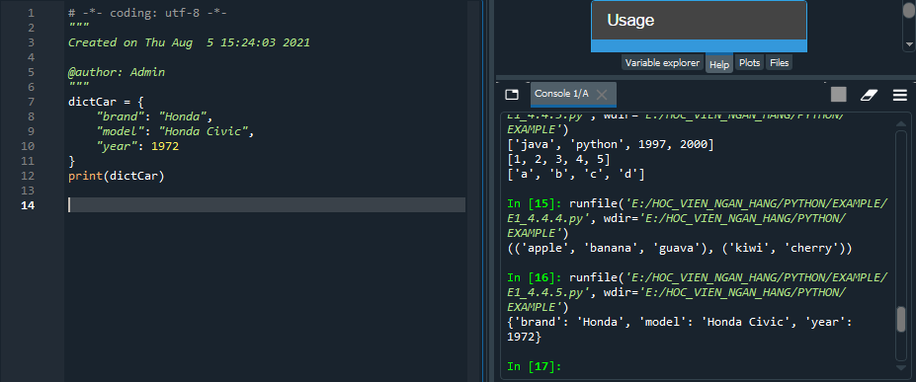
4.4.5. Dictionary
Ví dụ:

Slide 36
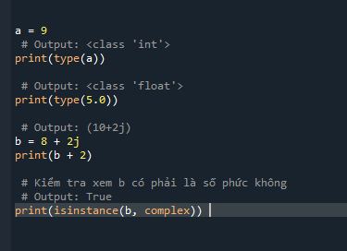
Hàm trả về kiểu dữ liệu - type(), isinstance

Slide 37
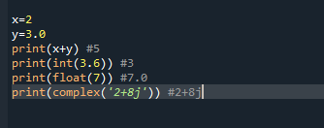
4.5. Chuyển đổi kiểu số trong Python
Có thể chuyển đổi kiểu số này sang kiểu số khác. Điều này còn được gọi là cưỡng chế
Phép toán như cộng, trừ sẽ ngầm chuyển đổi số nguyên thành số thập phân (một cách tự động) nếu có một toán tử trong phép toán là số thập phân
Có thể sử dụng các hàm Python tích hợp sẵn như int(), float() và complex() để chuyển đổi giữa các kiểu số một cách rõ ràng

Slide 38

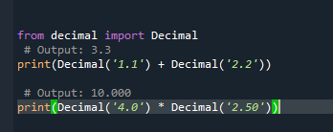
Lưu ý
Class float được tích hợp trong Python có một vài vấn đề kahcs biệt. Thông thường nếu tính tổng 1.1 và 2.2 ta nghĩ kết quả sẽ là 3.3, nhưng có vẻ không phải vậy. Nếu bạn kiểm tra tính đúng sai của phép toán này trong Python, sẽ nhận được kết quả là False.
Để khắc phục vấn đề này, chúng ta có thể sử dụng mô-đun Decimal trong Python. Trong khi số float chỉ lấy 16 số sau dấu thập phân thì mô-đun Decimal cho phép tùy chỉnh độ dài của số.
Notes:
Điều này là do, các số thập phân được thực hiện trong phần cứng máy tính dưới dạng phân số nhị phân, vì máy tính chỉ hiểu các số nhị phân (0 và 1) nên hầu hết các phân số thập phân mà chúng ta biết, không thể được lưu trữ chính xác trong máy tính.
Ví dụ, ta không thể biểu diễn phân số 1/3 dưới dạng số thập phân, vì nó là một số thập phân vô hạn tuần hoàn, với các số sau dấu thập phân dài vô hạn, nên ta chỉ có thể ước tính nó.
Khi chuyển đổi phần thập phân 0.1, sẽ dẫn đến phần nhị phân dài vô hạn của 0.000110011001100110011... và máy tính chỉ lưu trữ một phần số hữu hạn sau dấu . của nó thôi. Do đó, số được lưu trữ chỉ xấp xỉ 0.1 chứ không bao giờ bằng 0.1. Đó là lý do vì sao, phép cộng chúng ta nói đến ở trên không đưa ra kết quả như chúng ta mong đợi. Đó là giới hạn của phần cứng máy tính chứ không phải lỗi của Python.

Slide 39
Mô-đun Decimal trong Python
Khi nào nên sử dụng Decimal thay cho float?
Ta thường sử dụng Decimal trong các trường hợp sau:
  Khi tạo ứng dụng tài chính, cần biểu diễn phần thập phân chính xác.
  Khi muốn kiểm soát mức độ chính xác của số.
  Khi muốn thực hiện các phép toán giống như đã học ở trường.
Notes:
Điều này là do, các số thập phân được thực hiện trong phần cứng máy tính dưới dạng phân số nhị phân, vì máy tính chỉ hiểu các số nhị phân (0 và 1) nên hầu hết các phân số thập phân mà chúng ta biết, không thể được lưu trữ chính xác trong máy tính.
Ví dụ, ta không thể biểu diễn phân số 1/3 dưới dạng số thập phân, vì nó là một số thập phân vô hạn tuần hoàn, với các số sau dấu thập phân dài vô hạn, nên ta chỉ có thể ước tính nó.
Khi chuyển đổi phần thập phân 0.1, sẽ dẫn đến phần nhị phân dài vô hạn của 0.000110011001100110011... và máy tính chỉ lưu trữ một phần số hữu hạn sau dấu . của nó thôi. Do đó, số được lưu trữ chỉ xấp xỉ 0.1 chứ không bao giờ bằng 0.1. Đó là lý do vì sao, phép cộng chúng ta nói đến ở trên không đưa ra kết quả như chúng ta mong đợi. Đó là giới hạn của phần cứng máy tính chứ không phải lỗi của Python.

Slide 40
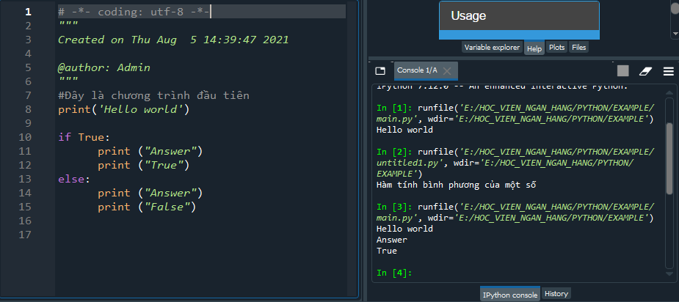
4.6. Chú thích trong python
Chú thích trong python sử dụng với ký tự #

Slide 41
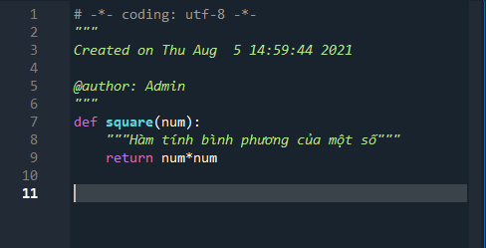
Đoạn chuỗi ký tự không gán biến xuất hiện ngay sau định nghĩa hàm, phương thức, lớp hoặc module được gọi là docstrings (tài liệu mô tả của hàm, phương thức, lớp hay module tương ứng).
Chẳng hạn:

Slide 42
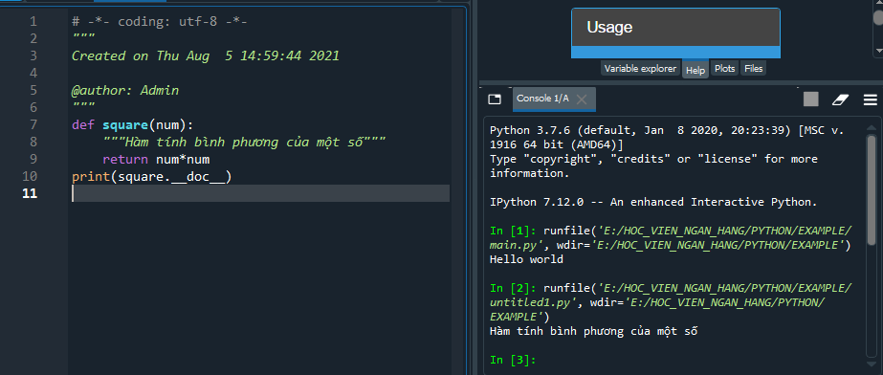
Docstring là tài liệu mô tả của đối tượng, được liên kết với các đối tượng và có thể được truy cập bằng thuộc tính __doc__ (hai dấu gạch dưới trước và sau). Chẳng hạn, chúng ta có thể truy cập vào mô tả của hàm square bằng cách sử dụng thuộc tính __doc__như sau:

Slide 43


Slide 44
Hướng dẫn sử dụng spyder
https://docs.spyder-ide.org/3/debugging.html

Slide 45
Tài liệu tham khảo
Code python Programming, Wesley J.Chun, Prentice Hall PTR, 2000
Fundamentals of Python Programming, Richard L. Halterman Sothern Adventis University, 2018
Python Notes for Professionals, GoalKicker.com, Free Programming Books
https://openplanning.net/11377/python

